Slide 1
Презентация на тему: «Работа социального педагога в учреждениях среднего профессионального образования»
Выполнил студент группы ДРПК-51
Гоголев виктор

Slide 2
Введение
Работа социального педагога в учреждениях среднего профессионального образования (СПО) является важным компонентом в обеспечении благоприятных условий для обучения и личностного развития студентов. Период обучения в СПО совпадает с важным этапом взросления подростков, когда они проходят через половое созревание, могут проявлять бунтарские настроения и подвергаться рискам вовлечения в криминальную деятельность. В таких условиях роль социального педагога становится ключевой в поддержке молодежи и создании безопасной образовательной среды.

Slide 3

1. Психологическая поддержка
Социальный педагог обеспечивает психологическую поддержку студентам, помогает справляться с эмоциональными и психологическими трудностями, связанными с возрастными изменениями и учебной нагрузкой.

Slide 4
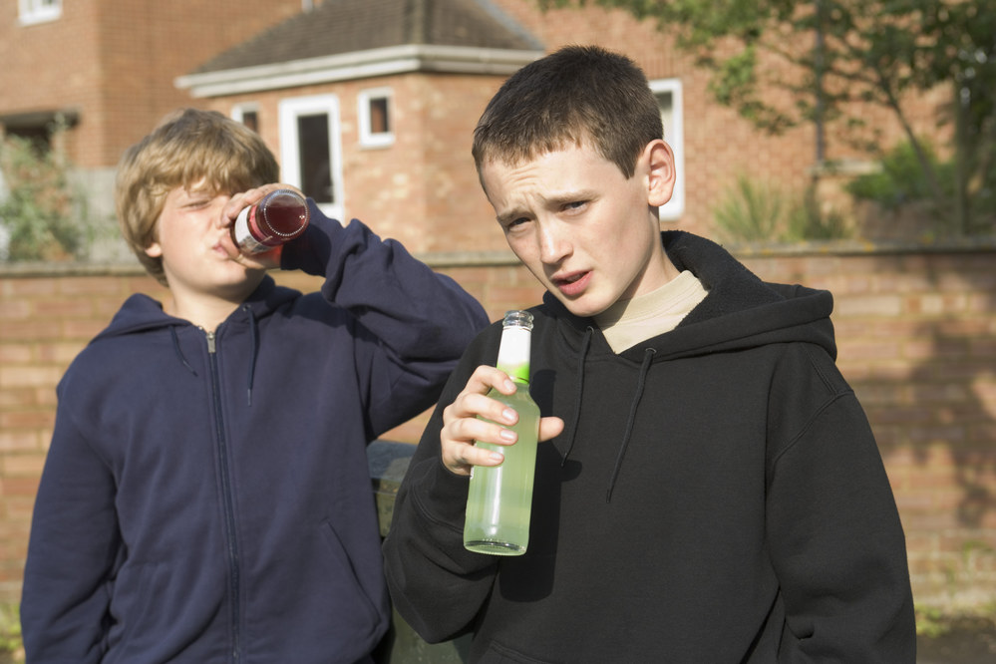
2. Профилактика девиантного поведения
Работа по предотвращению девиантного поведения включает проведение профилактических мероприятий, направленных на снижение уровня агрессии, алкоголизма, наркомании и правонарушений среди подростков.

Slide 5

3. Поддержка в период полового созревания
Обсуждение тем, связанных с половым созреванием, помощь в понимании и принятии физических и эмоциональных изменений, обучение безопасным и ответственным сексуальным поведением.

Slide 6
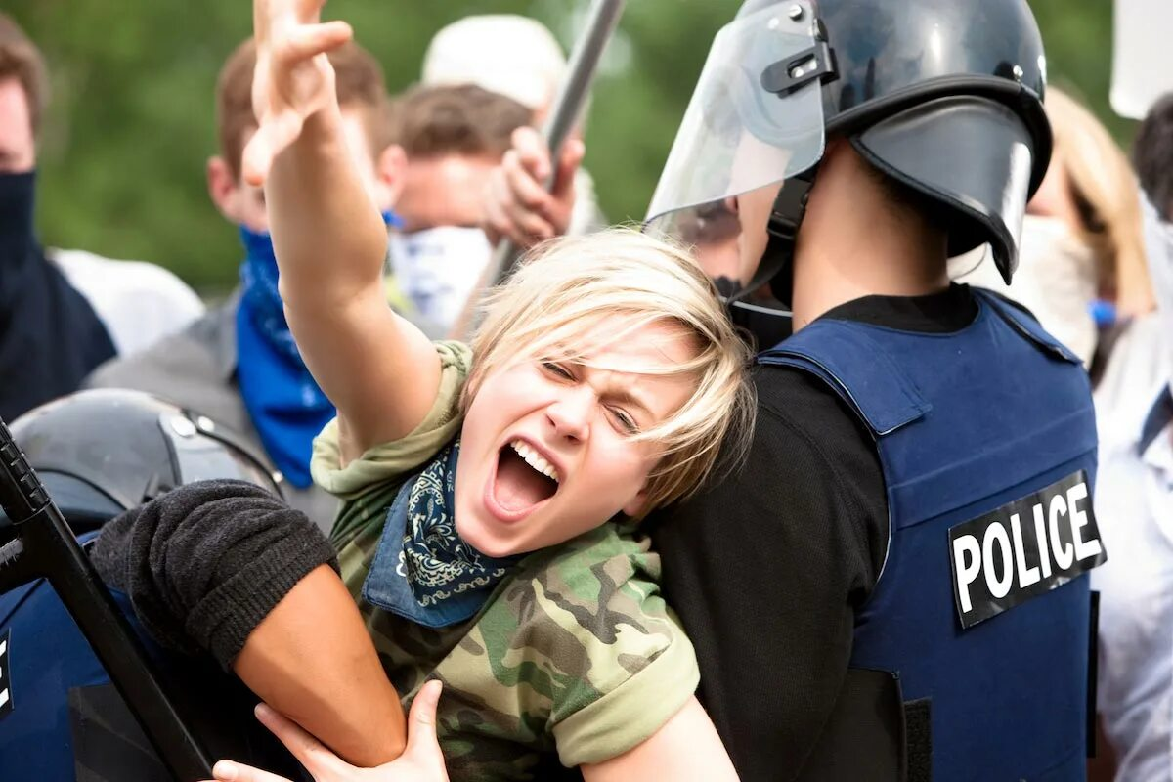
4. Работа с бунтарскими настроениями и протестами
Социальный педагог учит конструктивным способам выражения эмоций и справляться с внутренними конфликтами. Важной частью является диалог с подростками, уважение их мнений и предоставление возможностей для самовыражения.

Slide 7
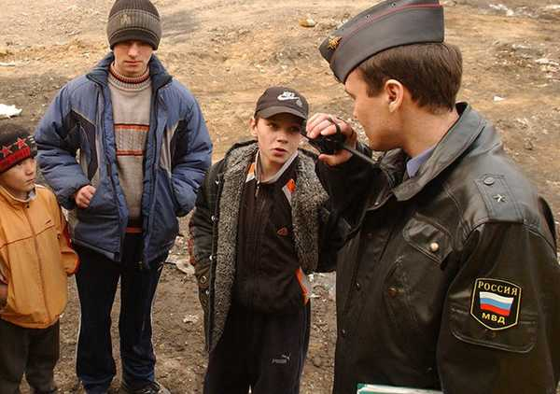
5. Профилактика криминальной деятельности
Проведение мероприятий, направленных на предотвращение вовлечения молодежи в криминальные группы, обучение правовым нормам и ответственности за свои поступки.

Slide 8

6. Развитие социальных навыков
Организация тренингов и практических занятий по развитию коммуникативных навыков, работе в команде, разрешению конфликтов и принятию решений.

Slide 9

7. Взаимодействие с родителями
Консультирование родителей по вопросам воспитания и поддержки детей, совместная работа над созданием единого подхода к воспитанию и решению возникающих проблем.

Slide 10

8. Индивидуальные консультации
Проведение индивидуальных консультаций с учащимися для выявления и решения личных проблем, поддержка в принятии жизненно важных решений.

Slide 11
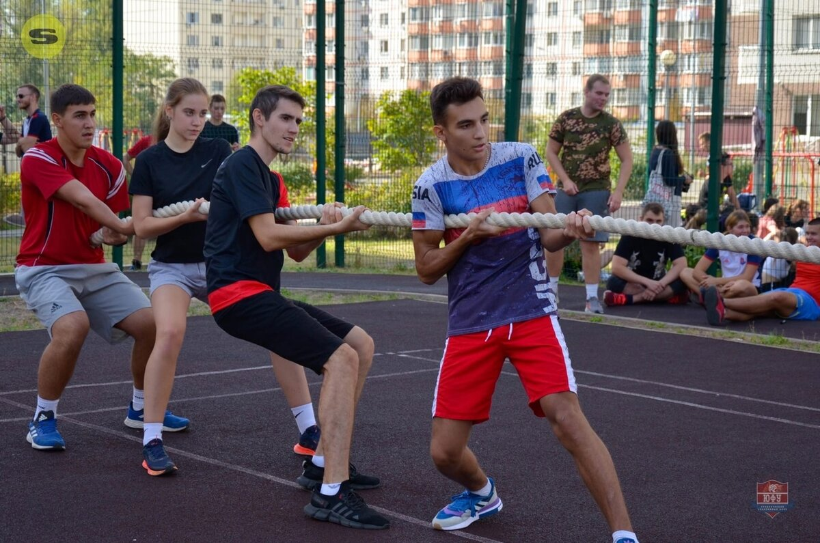
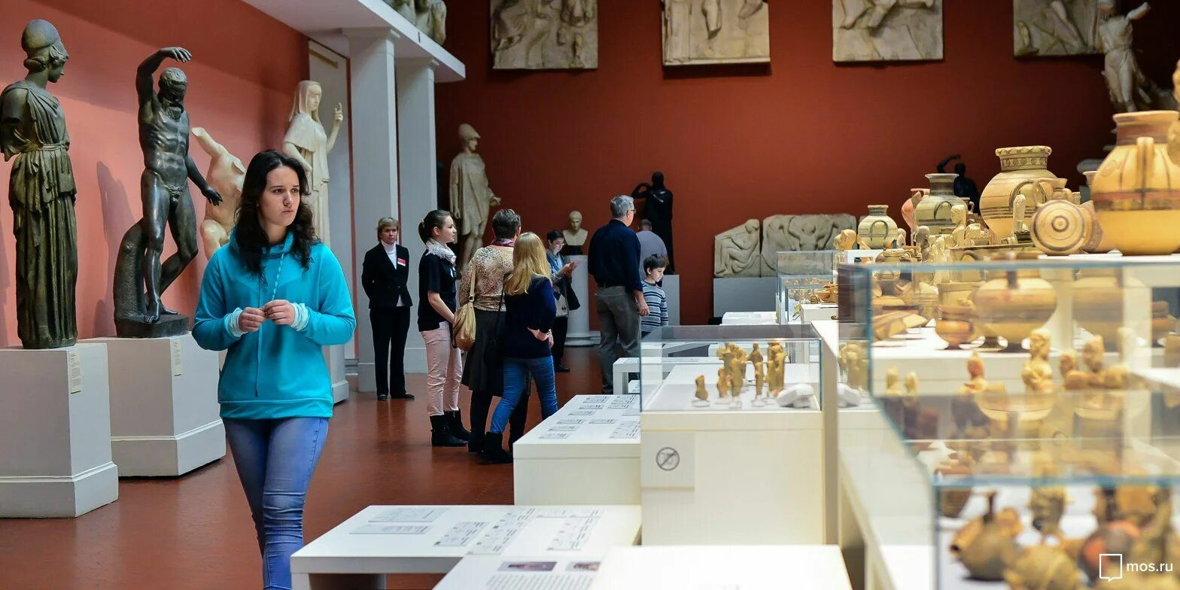
9. Организация внеклассной деятельности
Участие в организации и проведении мероприятий, направленных на развитие творческих и спортивных способностей студентов, создание возможностей для самореализации.

Slide 12

10. Сотрудничество с преподавателями и администрацией
Взаимодействие с педагогическим коллективом и администрацией учебного заведения для создания комплексного подхода к обучению и воспитанию студентов.

Slide 13
Заключение
Работа социального педагога в учреждениях среднего профессионального образования имеет огромное значение для обеспечения благоприятных условий для обучения и личностного развития студентов. Поддержка подростков в сложный период взросления, профилактика девиантного поведения и развитие социальных навыков — все это играет ключевую роль в формировании гармонично развитой личности и успешной социализации молодежи. Совместные усилия педагогов, родителей и социальной службы помогают создать безопасную и продуктивную образовательную среду, способствующую раскрытию потенциала каждого студента.

